Slide 1
Vodohospodářský rozvoj a výstavba a.s.
VODOVOD CHÁŘOVICE -
PŘÍPOJKY
ING. TOMÁŠ SOUČEK
ING. LUCIE ŽUKOVÁ

Slide 2
VODOVOD CHÁŘOVICE - PŘÍPOJKY
OBJEDNATEL:
OBEC CHÁŘOVICE
Kontaktní osoba:
Mgr. Zuzana Krajánková
obec@charovice.cz
tel: 724 181 728
ZHOTOVITEL PROJEKTU PŘÍPOJEK: Vodohospodářský rozvoj a výstavba a.s.
Kontaktní osoba:
Ing. Tomáš Souček Ing. Lucie Žuková
soucek@vrv.cz zukova@vrv.cz
tel: 731 723 086

Slide 3
VODOVOD CHÁŘOVICE - PŘÍPOJKY
Nedílnou součástí stavby vodovodu jsou vodovodní přípojky.
Snahou investora bylo zahrnout do projektu vodovodu i část přípojek, a to v rozsahu který umožnují dotační podmínky. Tím je významně snížena spoluúčast vlastníků nemovitostí, kteří mají o přípojky zájem. Podrobněji je rozsah spoluúčasti popsán v dalších částech prezentace.
V zájmu investora je naopak napojit, co nejvíce nemovitostí a dosáhnout tak větší šance získání dotace. Bez dotační podpory je projekt vzhledem k rozsahu ze strany investora neufinancovatelný.
Problematiku vodovodních přípojek upřesňuje zákon 274/2001 Sb. o vodovodech a kanalizacích pro veřejnou potřebu, kde je mimo jiné uvedeno:
„Vodovodní přípojku pořizuje na své náklady odběratel, není-li dohodnuto jinak; vlastníkem přípojky je osoba, která na své náklady přípojku pořídila“

Slide 4
VODOVODNÍ PŘÍPOJKA – ZÁKLADNÍ PODMÍNKY
Vlastníkem přípojek je vlastník připojené nemovitosti (pozemku nebo stavby), v případě financování části přípojky (veřejné části) z dotačních prostředků je vlastníkem této části příjemce dotace (město).
Každá nemovitost připojená na vodovod musí mít samostatnou domovní vodovodní přípojku.
V místě napojení na hlavní řad bude osazena uzavírací armatura (šoupě, ventil).
Trasa vodovodní přípojky musí být navrhována co nejkratší, kolmá na vodovodní řad a vedena ideálně v jednotném a přímém směru
Vodoměr se osazuje: do vodoměrné šachty situované na soukromém pozemku hned za plotem nebo hranicí připojovaného pozemku
Vodovodní přípojka nesmí být propojena s potrubím jiného zdroje (studny, vrtu) !!!
Vodoměr se osazuje vždy do vodoměrné šachty umístěné do 1,50 m za hranicí připojovaného pozemku na připojovaný pozemek, a zároveň do 7 m od souvisejícího řadu.
Pokud nelze technicky dodržet podmínku 7 metrů, umístí se vodoměrná šachta do zeleného pásu před pozemek (se souhlasem vlastníka pozemku).
Náklady na údržbu
Opravy a údržbu vodovodních přípojek uložených v pozemcích, které tvoří veřejné prostranství, zajišťuje provozovatel ze svých provozních nákladů. Toto pravidlo se nevztahuje na výměny a rekonstrukce dožitých přípojek.
Ochranné pásmo
K ochraně vodovodních přípojek nejsou zákonem stanovena žádná ochranná pásma. Obecně se doporučuje zanechat ochranné pásmo vodovodní přípojky v šíři 1,5 m od vnějšího líce stěny na obě strany. Ochranné pásmo by nemělo být zastavěné a musí být přístupné pro případné opravy.

Slide 5
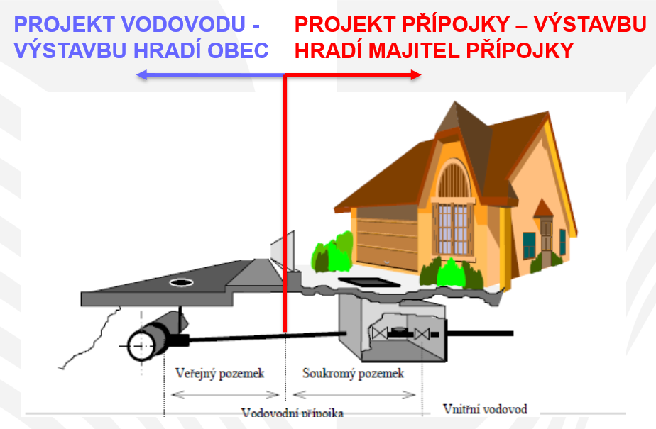
VODOVODNÍ PŘÍPOJKA – ROZDĚLENÍ NÁKLADŮ
VEŘEJNÁ ČÁST
FINANCOVANÁ OBCÍ
VODOVODNÍ ŘAD – NAVRTÁVACÍ PAS S INTEGROVANÝM UZAVÍRACÍM VETILEM, POTRUBÍ PŘÍPOJKY NA HRANICI POZEMKU / PLOTU, VČ. ZEMNÍCH PRÁCÍ A OBNOVY POVRHŮ
SOUKROMÁ ČÁST
FINANCOVANÁ VLASTNÍKEM NEMOVITOSTI
POTRUBÍ PŘÍPOJKY OD HRANICE POZEMKU / PLOTU
PO SAMOTNOU NEMOVITOST
- DO MÍSTA NAPOJENÍ NA VNITŘNÍ ROZVODY
VODOMĚRNÁ ŠACHTA - DOBŘE PŘÍSTUPNÁ PRO
PROVOZOVATLE - V BLÍZKOSTI PLOTU.
VODOMĚR POŘIZUJE A OSAZUJE PROVOZOVATEL VODOVODU

Slide 6
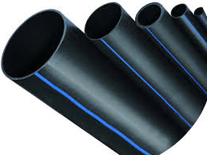
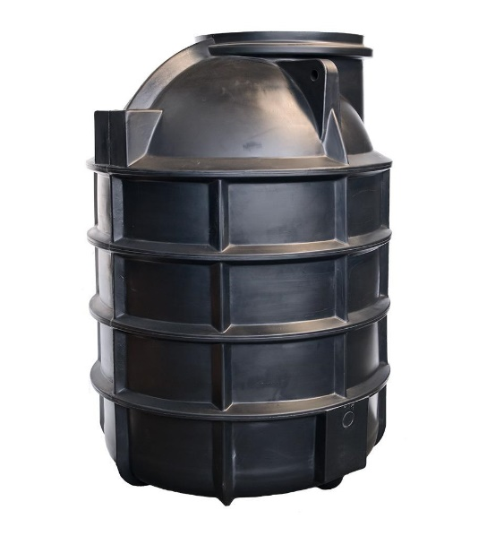
VODOVODNÍ PŘÍPOJKA – CENÍK MATERIÁLU A PRACÍ
SOUKROMÁ ČÁST
FINANCOVANÁ VLASTNÍKEM NEMOVITOSTI
ODHADOVANÁ CENA PŘÍPOJKY ČINÍ 2400 – 6400 Kč/m´ + VODOMĚRNÁ ŠACHTA
POTRUBÍ PŘÍPOJKY (cena s DPH)
PE 32x3,0 SDR11 35,-/m´
PÍSEK (cena s DPH bez dopravy) 400,-/m´
VÝSTRAŽNÁ FÓLIE MODRÁ S NÁPISEM POZOR VODA 100,-/20m
ZEMNÍ PRÁCE + POTRUBÍ PŘÍPOJKY + OBSYP PÍSKEM / 1,0m´
POVRCH ZPEVNĚNÝ 4000,-
POVRCH ZELEŇ 2000,-
PROTLAK 6000,-
VODOMĚRNÁ ŠACHTA - PLASTOVÁ Z PE MONOLITICKÁ (NELEPENÁ) – BOCR SB VR 1100 B30
(SAMONOSNÁ, ø 1100mm) + VODOMĚRNÁ SESTAVA BEZ VODOMĚRU……………..CENA 11 700,-
VODOMĚR S RADIOVÝM ODEČTEM - PLATÍ OBEC A BUDE I V JEJÍM VLASTNICTVÍ
Šachta musí být chráněna proti vniknutí nečistot, podzemní a povrchové vody, odvětratelná, přístupná a provedena tak, aby armatury v ní umístěné byly dostatečně chráněny před mrazem.
Uzavření šachty dle umístění pochozím, případně pojezdovým poklopem. V místech zatěžovaných dopravou, např. v příjezdových komunikacích, je nutné pojezdový poklop osadit na betonovou roznášecí desku.

Slide 7
Postup prací
KROK 1: DOTAZNÍK – ANO / NE PŘÍPOJKA VODOVODNÍ
Objednání přípojky, kontaktní údaje
> Vytvořen seznam zájemců a dokumenty / formuláře pro zájemce o přípojky.
KROK 2: PŘEDÁNÍ DOKUMENTŮ NA VEŘEJNÉM PROJEDNÁNÍ, PŘÍP. POŠTOU
Plná moc
Souhlas s vydáním územního rozhodnutí a vstupem na pozemky
Formulář se situací vlastní nemovitosti – zákres přípojky do plánku
(dle návodu později v další části prezentace)
KROK 3: TECHNICKÁ POMOC NA TELEFONU
! POUZE PŘI TECHNICKÝCH NEJASNOSTECH V PODKLADECH !
> kontaktní osoba Ing. Tomáš Souček, soucek@vrv.cz, tel. 731 723 086

Slide 8
Postup prací
KROK 4: ODEVZDÁNÍ DOKUMENTŮ OBCI
Předání podepsaných dokumentů do 27.5.2022 na úřad obce Chářovice
KROK 5: ZPRACOVÁNÍ ÚDAJŮ Z FORMULÁŘŮ
> zpracování projektu přípojky
KROK 6: HROMADNÉ PODÁNÍ ŽÁDOSTI A VYDÁNÍ ÚZEMNÍHO SOUHLASU / ROZHODNUTÍ

Slide 9
Postup prací
KROK 7: REALIZACE STAVBY V SOUBĚHU SE STAVBOU „Vodovod Chářovice“
Vybrat odborného zhotovitele přípojek (napojení pouze v přítomnosti provozovatele na místě)
Výkopy a zásyp na veřejném prostranství provede obec, část přípojky v komunikacích zajistí obec – záruky za povrchy, zvláštní užívání komunikace apod.
Výkopy a zásyp na soukromém prostranství možno provést svépomocí
Montáž a pokládku potrubí provádí odborný zhotovitel
KROK 8: UZAVŘÍT SMLOUVU S PROVOZOVATELEM
do 6 měsíců od vydání kolaudačního souhlasu hlavního řadu

Slide 10
Dokumenty / formuláře
1) PLNÁ MOC
Zmocnitel uděluje zmocněnci plnou moc k inženýrským činnostem souvisejícím s přípravou, zhotovením a projednáním dokumentace stavby přípojky. Dále ho pověřuje podáním žádosti na stavebním úřadě za účelem vydání územního rozhodnutí/souhlasu na projekt vodovodní přípojky.
2a) SOUHLAS S VYDÁNÍM ÚZEMNÍHO ROZHODNUTÍ / SOUHLASU A VSTUPEM NA POZEMKY
Souhlas majitelů nemovitosti s vydáním územního rozhodnutí / souhlasu a s výstavbou vodovodní přípojky na pozemcích. Dále souhlas se vstupem na dotčené pozemky za účelem výstavby vodovodní přípojky a s uložením vodovodní přípojky v nich.
2b) FORMULÁŘ SE SITUACÍ vlastní nemovitosti – Zákres přípojky do plánku (společně s částí 3)
Prosím, vyplňte jednoduchý situační náčrt (ideálně okótovány vzdáleností podle půdorysu, hran domu) přípojek do domu, od domu, branky, vrat, hranic jednotlivých parcel, a zakreslete polohu stávající přípojky kanalizační, elektrické,… .

Slide 11
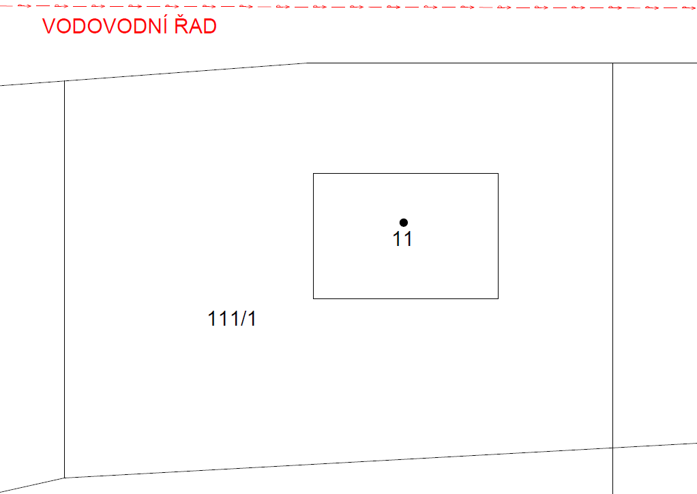
Návod na vyplnění formuláře se situací
ZÁKRES PŘÍPOJKY DO SITUACE
Prázdná situace vlastní nemovitosti připravená k doplnění

Slide 12
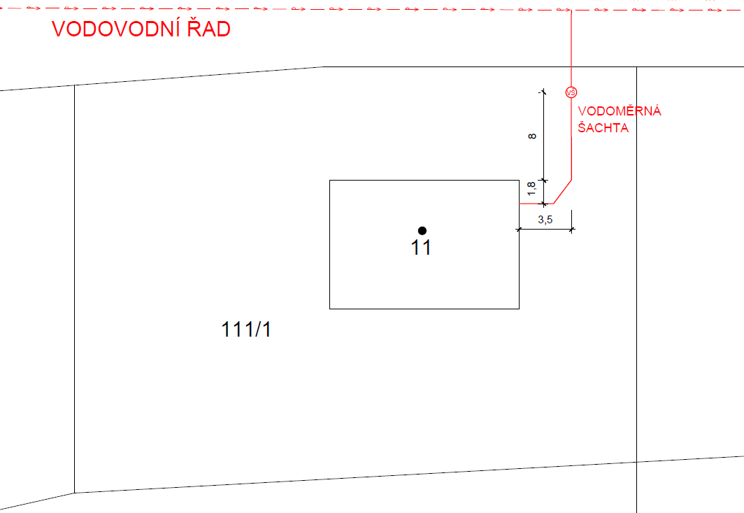
Návod na vyplnění formuláře se situací
ZÁKRES VODOVODNÍ PŘÍPOJKY
Bude doplněno:
Umístění vodoměrné šachty (VŠ)
> ! musí být umístěna na pozemku
vlastníka nemovitosti !
Do 1,50 m za hranicí pozemku a zároveň do 7 m od vodovodního řadu.
Trasa vodovodní přípojky
Okótování (od půdorysu objektu):
>místo připojení do objektu >vodoměrná šachta

Slide 13
SHRNUTÍ PŘEDMĚTU PROJEKČNÍCH PRACÍ
Vypracování projektové dokumentace přípojek ke stávajícím nemovitostem a pozemkovým parcelám v návaznosti na projektované vodovodní řady
Získání územní rozhodnutí / souhlas – uděluje Stavební úřad města Týnec nad Sázavou
Dokumenty budou obcí Chářovice předány vlastníkům v rozsahu:
Doklady
úředně ověřený přípojkový list
úředně ověřenou kopii povolení akce „ VODOVOD CHÁŘOVICE - PŘÍPOJKY“
Vybranou část PD přípojky (neověřenou kopii):
textovou zprávu
vzorové řešení vodoměrné šachty
vzorové uložení vodovodní přípojky
kladečské schéma přípojky

Slide 14
Často kladené dotazy
PREZENTACE BUDE UMÍSTĚNA NA WEBOVÝCH STRÁNKÁCH OBCE https://www.charovice.cz/
Může být vodoměrná sestava umístěna v domě?
>Ne nemůže. Vodoměrná sestava musí být umístěna ve vodoměrné šachtě umístěné na vašem pozemku do 1,5 m od hranice pozemku/plotu s veřejným prostranstvím a zároveň 2 m od hranice sousedních pozemků.
Je vodoměrná šachta pojezdná?
>Sama o sobě je vodoměrná šachta pouze pochozí.
Po přidání roznášecí desky s pojezdovým poklopem se stává pojezdnou (třída zatížení B125) do hmotnosti 12,5 t. Vhodné pro pojezd osobními automobily.
Může vodovodní přípojka vést přes pozemky cizí osoby?
>Pokud není možné žádné jiné řešení, je tato varianta možná.
>Nutné získání souhlasu vlastníka pozemku dotčeného přípojkou.
Jaká má být hloubka vodovodní přípojky?
>Vodovodní přípojka musí být v nezámrzné hloubce→ 1,5 m ve zpevněném povrchu a 1,2 m v nezpevněném.

Slide 15
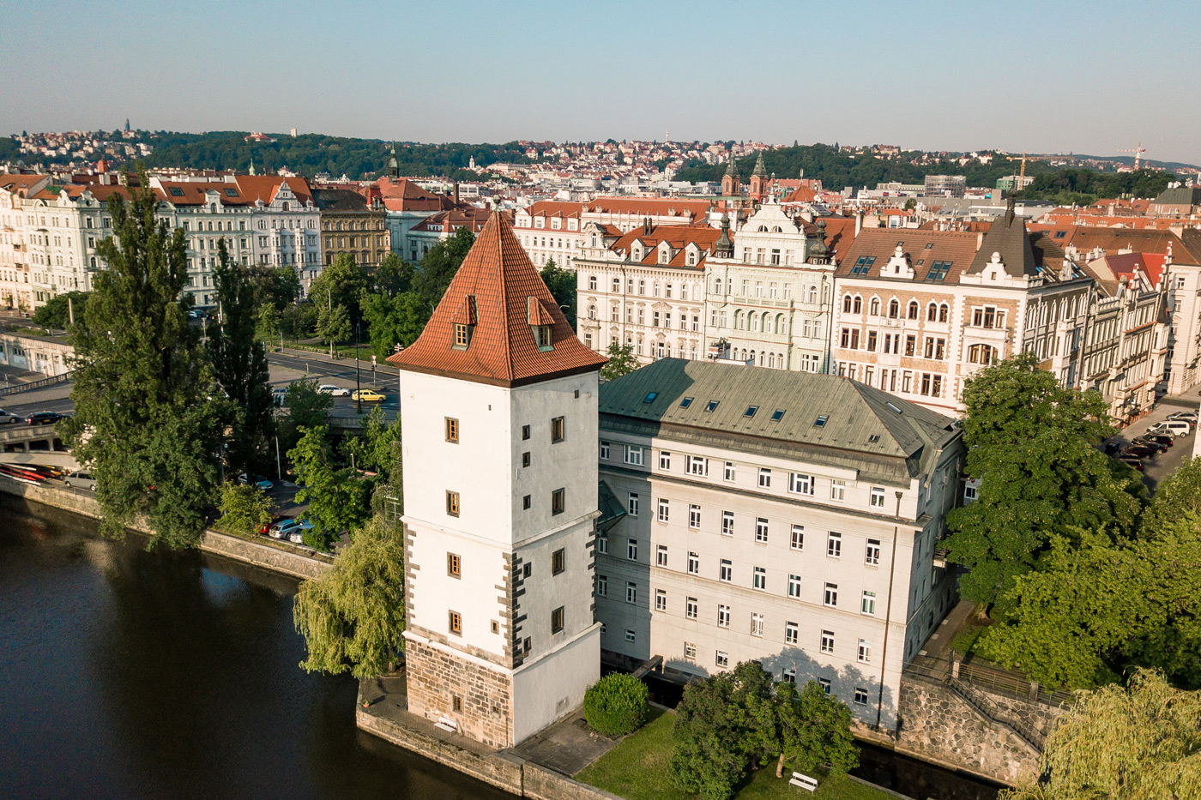
DĚKUJEME VÁM ZA POZORNOST

